Slide 1
MIS
Медицинская информационная система
Стоматологическая клиника · Docker · GraphQL · AI

Slide 2
О системе
Единый стек для реестра пациентов, записи на приём и ведения визита
Веб-интерфейс React с входом через Keycloak (OIDC, PKCE)
Данные клиники в PostgreSQL; доступ через Hasura GraphQL с ролевой моделью
Оркестрация LLM, распознавания снимков и файлов — service-logic
Одна клиника: общий реестр для всех авторизованных сотрудников

Slide 3
Технологический стек
Frontend
React, Vite, TypeScript, nginx
API
Spring Cloud Gateway, Spring Boot
Данные
Hasura, PostgreSQL 18, Liquibase
Auth
Keycloak 24, JWT RS256
ML / AI
FastAPI, DentalNet, внешний LLM
Файлы
MinIO (S3), бакет mis-patient-images
Инфра
Docker Compose

Slide 4
Как пользователь работает в системе
1) Вход через Keycloak (OIDC) и получение роли: врач или регистратура
2) Работа с пациентами и приёмами через live-данные GraphQL (Hasura subscriptions)
3) Ведение приёма через REST: статусы, заметки, отмена, сохранение визита
4) AI-функции для врача: распознавание снимка (DentalNet), саммари и прогноз явки (LLM)
5) Документы: направление (врач) или чек (регистратура), печать из UI

Slide 5
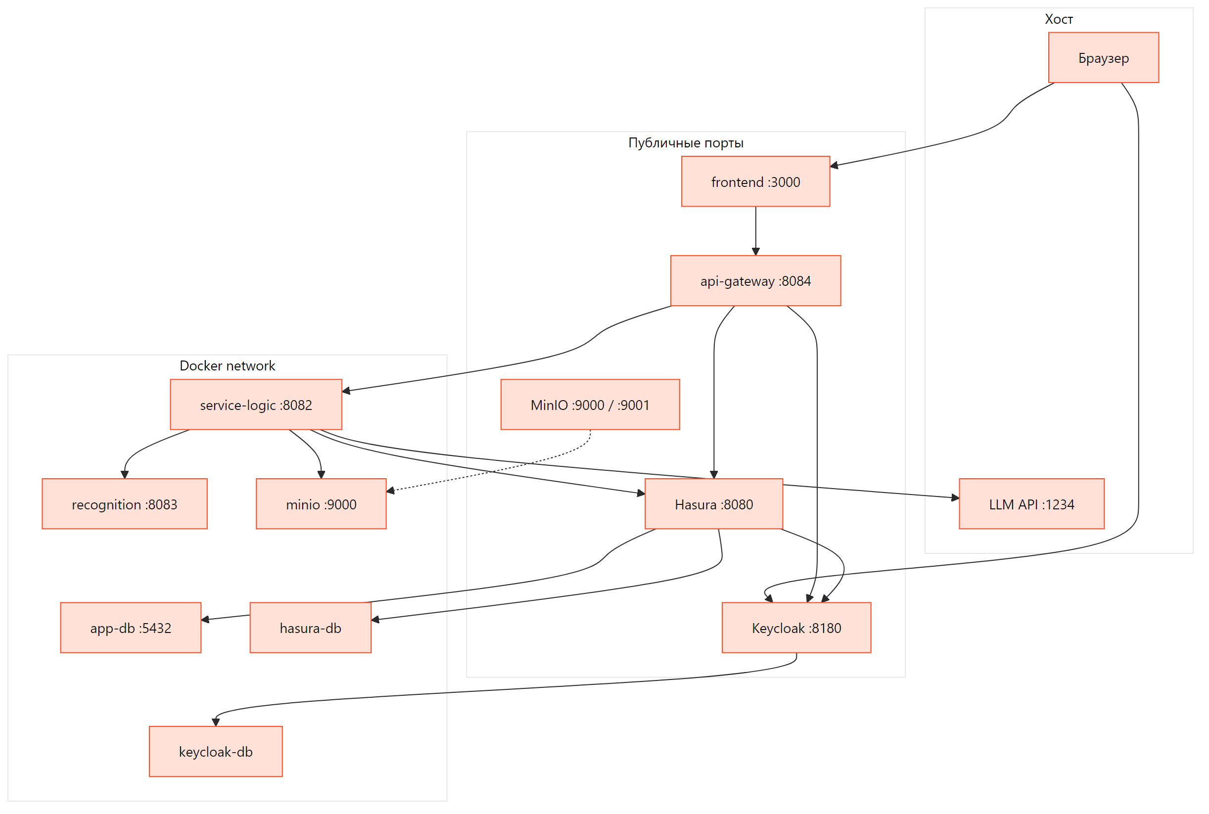
Архитектура (Docker Compose)

Slide 6
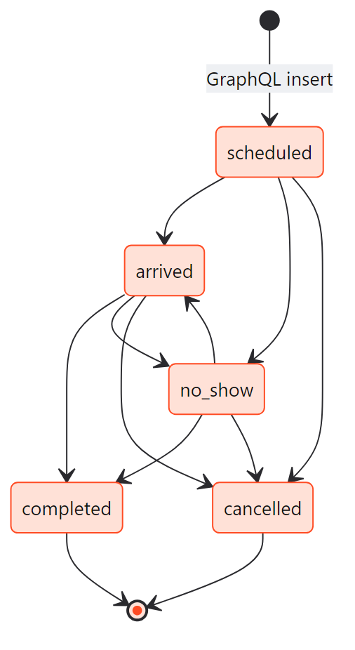
Жизненный цикл приёма
Автомат состояний (англ. FSM, finite state machine) — набор допустимых статусов приёма и правил перехода между ними. Нельзя «перепрыгнуть» из запланированного сразу в завершённый: смена статуса только по стрелкам на схеме. В Hasura прямой update записей приёмов закрыт; обработка визита идёт через REST API с проверкой этих правил на сервере.

Slide 7
Версионирование БД (Liquibase)
Схема БД меняется только через changelog в backend/liquibase
Каждая миграция — отдельный SQL-файл, порядок фиксирован и воспроизводим
При старте app-db контейнер применяет миграции автоматически
Это убирает «дрейф схемы» между разработкой, тестом и демо
Hasura metadata опирается на актуальную схему после миграций

Slide 8
Тестирование и качество
Backend Java: unit/web-тесты для gateway и service-logic
Покрыты ключевые кейсы: FSM переходов, контроллеры, обработка ошибок, парсинг LLM
Recognition-service: Python-тесты inference и API-эндпоинтов
Тесты запускаются локально и в CI перед релизом
Подход: валидация бизнес-правил + защита от регрессий

Slide 9
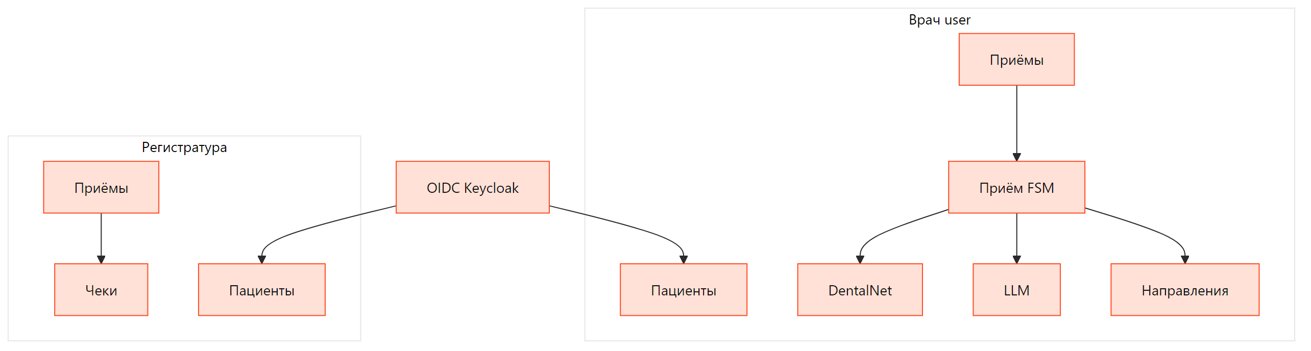
Роли и сценарии (врач / регистратура)
Документы: referral для врача, receipt для регистратуры.

Slide 10
Искусственный интеллект
DentalNet (recognition-service): классификация снимков, опционально SHAP/LIME
LLM (вне Docker): саммари истории визитов, прогноз вероятности явки 0–100%
Backfill при старте: пересчёт attendance_probability для пациентов без значения
Все вызовы AI — через service-logic; gateway проверяет JWT пользователя

Slide 11
Безопасность
JWT на api-gateway (issuer, azp=mis-frontend); service-logic только в Docker-сети
Hasura: роли user / registrar, x-hasura-role из JWT; update appointments закрыт
file_path снимков скрыт в GraphQL; скачивание — REST с JWT
Секреты в .env: HASURA_ADMIN_SECRET, пароли Keycloak/MinIO
Production: сменить дефолты, HASURA_GRAPHQL_DEV_MODE=false

Slide 12
Запуск и демо
cp .env.example .env && docker compose up -d --build
sh scripts/keycloak-create-demo-user.sh
sh scripts/keycloak-create-registrar-user.sh
UI: http://localhost:3000 · API: http://localhost:8084
Документация: docs/architecture.md, docs/use-cases.md

Slide 13
Спасибо за внимание

